Slide 1
স্বাগতম

Slide 2
পরিচিতি
বিশ্বজিত চন্দ
সহকারী শিক্ষক
পুরান বাজার এম,এইচ,উচ্চ বিদ্যালয়
পুরান বাজার,চাঁদপুর।
Email-www.biswajitchanda1980@gmail.com
শ্রেণী-দশম
বিষয়- সাধারন বিজ্ঞান
দুর্যোগের সাথে বসবাস
অধ্যায়-নবম
Notes:
পরিচিতি স্লাইডটি শুধু শিক্ষকের জন্য। কন্টেন্টটির মানসম্মত করার জন্য মতামত দিলে কৃতজ্ঞ থাকবো।

Slide 3
ভিডিওটি ভালোভাবে লক্ষ্য কর-

Slide 4
এ পাঠ শেষে শিক্ষার্থীরা-
pH সম্পর্কে ধারনা লাভ করতে পারবে।
এসিড বৃষ্টি সম্পর্কে ধারনা লাভ করতে পারবে।
এসিড বৃষ্টি হলে প্রকৃতির কি কি ক্ষতি হতে পারে সে সম্পর্কে ধারনা লাভ করবে।

Slide 5
pH কি?
pH হচ্ছে দ্রবীভূত হাইড্রোজেন আয়নের সক্রিয়তার পরিমাপ।
বিশুদ্ধ পানির pH এর মান কত জান?
২৫ ডিগ্রি সেলসিয়াস তাপমাত্রায় বিশুদ্ধ পানির pH ৭ যাকে pH স্কেলের নিরপেক্ষ মান হিসেবে ধরা হয়।

Slide 6
বাস্তব জীবনে pH এর কোন কোন পদার্থের pH এর মান কত-

Slide 7
বৃষ্টির পানিতে pHএর মান কত?
সাধারনত বৃষ্টির পানিতে pH ৭ এর কম থাকে।
বৃষ্টির পানিতে pH এর মান যদি ৩ থেকে ৪ এর মধ্যে হয় তাহলে কি হবে?
এসিড বৃষ্টি

Slide 8
এসিড বৃষ্টি কাকে বলে?
যখন বৃষ্টিতে অনেক বেশি পরিমাণ এসিড বিদ্যমান থাকে,তখন তাকে এসিড বৃষ্টি বলে।
সালফার ডাই-অক্সইড (${SO}_{2}$) ও নাইট্রোজেন অক্সইড (${NO}_{2}$) প্রধানত এসিড বৃষ্টির জন্য দায়ী

Slide 9
এসিড বৃষ্টি কেন হয়?
এসিড বৃষ্টির জন্য প্রধানত দুটি কারন জড়িত
প্রাকৃতিক কারণ
মানুষ্য-সৃষ্ট কারণ

Slide 10
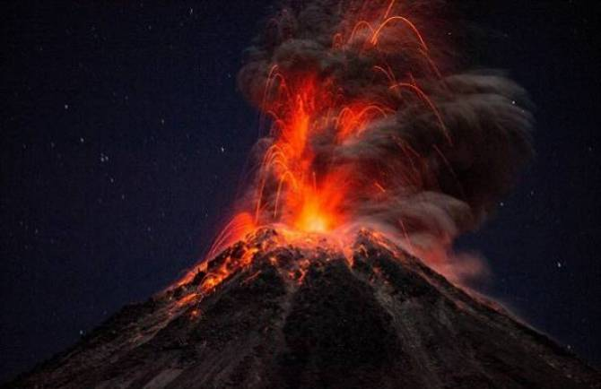
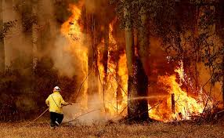
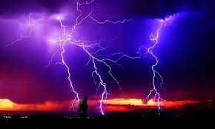
এসিড বৃষ্টির জন্য প্রাকৃতিক কারন
আগ্নেগিরির অগ্ন্যুৎপাত
দাবানল
বজ্রপাত
গাছপালার পচন

Slide 11
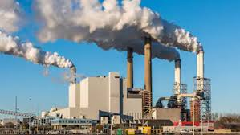
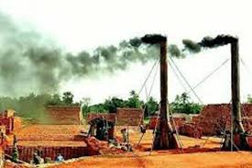
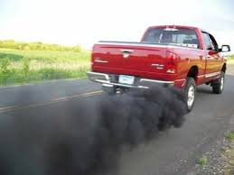
এসিড বৃষ্টির জন্য মানুষ্য-সৃষ্ট কারণ
শিল্পকারখানার ধোয়া
ইটের ভাটার ধোয়া
যানবাহনের ধোয়া
গৃহস্থালির চুলার ধোয়া

Slide 12
এসিড বৃষ্টির রাসায়নিক ব্যাখ্যা-
${ CO}_{2}+H_{2}O→H_{2}{CO}_{3}$
$${2SO}_{2}+O_{2}→{2SO}_{3}$$
$${2SO}_{3}+{2H}_{2}O→{2H}_{2}{SO}_{4}$$
$${4NO}_{2}+{2H}_{2}O+O_{2}→H{NO}_{3}$$
কার্বন ডাই-অক্সাইড
পানি
কার্বনিক এসিড
সালফার ডাই-অক্সাইড
অক্সিজেন
সালফার ট্রাই-অক্সাইড
সালফার ট্রাই-অক্সাইড
পানি
সালফিউরিক এসিড
নাইট্রোজেন অক্সাইড
পানি
অক্সিজেন
নাইট্রিক এসিড

Slide 13
এসিড বৃষ্টি হলে আমাদের করনীয়-
যেহেতু বিদ্যুৎ উৎপাদন কেন্দ্রে ব্যবহৃত কয়লা থেকে নাইট্রোজেন অক্সইড ও সালাফার ডাই-অক্সইড গ্যাস তৈরি হয়, সেহেতু ব্যবহারের আগে কয়লা পরিশোধন করে সালফার ও নাইট্রোজেন মুক্ত করে নিতে হবে।
পরিশোধন ব্যবস্থা না থাকলে কয়লার পরিবর্তে বিকল্প জ্বালানি ব্যবহার করা যেতে পারে।
এসিড বৃষ্টি হলে মাটির pH কমে যায় এবং সেক্ষেত্রে চুনাপাথর ব্যবহার করে এসিডিটি কমানো যায়।

Slide 14
এসিড বৃষ্টি হলে আমাদের করনীয়-
শিল্প-কারখানা এবং যানবাহন থেকে নির্গত ধোয়া নিয়ন্ত্রনের জন্য যথাযথ আইনগত ব্যবস্থা নিতে হবে।
শিল্প-কারখানায় দূষনরোধক পদ্ধতি অবশ্যই বাধ্যতামূলক করে দিতে হবে।

Slide 15
জোড়ায় কাজ
দশ জন করে একেকটি দল গঠন করে আমাদের চারপাশের কলকারখানা ও যানবাহন থেকে কিভাবে পরিবেশকে দূষনমুক্ত করতে পারি তার কয়েকটি কারন তোমাদের খাতায় লিপিবদ্ধ কর।

Slide 16
এসিড বৃষ্টি হলে আমাদের এবং প্রকৃতির কি কি ক্ষতি সাধিত হয়-

Slide 17
এসিড বৃষ্টির প্রভাব-
মাছের ডিম নষ্ট হয়ে যায়

Slide 18
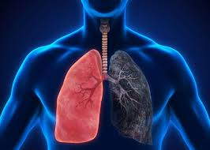
এসিড বৃষ্টির প্রভাব-
মানবদেহের হৃৎপিন্ড ও ফুসফুসের সমস্যা,অ্যাজমা ও ব্রঙ্কাইটিসের মতো মারাত্মক রোগের সৃষ্টি হতে পারে।

Slide 19
এসিড বৃষ্টির প্রভাব-
বনজঙ্গল ধ্বংস হয়ে যেতে পারে।

Slide 20
এসিড বৃষ্টির প্রভাব-
হাতের তৈরি কাঠামো ধ্বংস হয়ে যেতে পারে।

Slide 21
একক কাজ
এসিড বৃষ্টির ফলে মানব দেহের কোন অংশের ক্ষতি সাধিত হয়-
(ক) ফুসফুস (খ) মাথা (গ) চোখ (ঘ) ধমনি
২. কোন এসিডের কারনে এসিড বৃষ্টি হয়ে থাকে?
(ক) হাইড্রোক্লোরিক এসিড (খ) সালফিউরিক এসিড (গ) এসিটিক (ঘ) ভিনেগার
৩. প্রাকৃতিক কোন কারনে এসিড বৃষ্টি হয়ে থাকে?
(ক) আগ্নেগিরির অগ্ন্যুৎপাত(খ) শিল্পকারখানার ধোয়া(গ) বন্যা (ঘ) ভূমিকম্প
৪. মানুষের তৈরি কোন কারনে এসিড বৃষ্টি হয়ে থাকে।
(ক) আগ্নেগিরির অগ্ন্যুৎপাত (খ) গাছপালার পচন (গ) যানবাহনের ধোয়া (ঘ) বন্যা

Slide 22
বাড়ির কাজ
এসিড বৃষ্টি হলে প্রকৃতির এবং মানুষের কী কী ক্ষতি সাধিত হয় তা নিজের ভাষায় বর্ননা কর।

Slide 23
ab¨ev`

